Slide 1
Инициативный проект : «Путь к здоровью» Инициатор проекта: Абрамовская О.В.
п.Авнюгский 2023 год.

Slide 2
Мостовые «здоровья»
Проблема: мостовые, идущие к больнице, пришли в негодность. Из-за того, что мостовые идут не напрямую к больнице, их протяженность намного больше. Близкое примыкание деревьев и кустарников затеняет мостовые, в результате плохо видно перепады мостовых и сломанные участки.
Данный проект решит эту проблему: новая обустроенная мостовая с площадками, на которых можно будет отдохнуть на лавочке, под навесом; благодаря свободному участку площадок будет возможность разминуться нескольким людям или женщинам с детьми на колясках (санках).
Также проект предусматривает освещение к больнице с помощью установки 3х опор освещения (из них одна угловая).

Slide 3
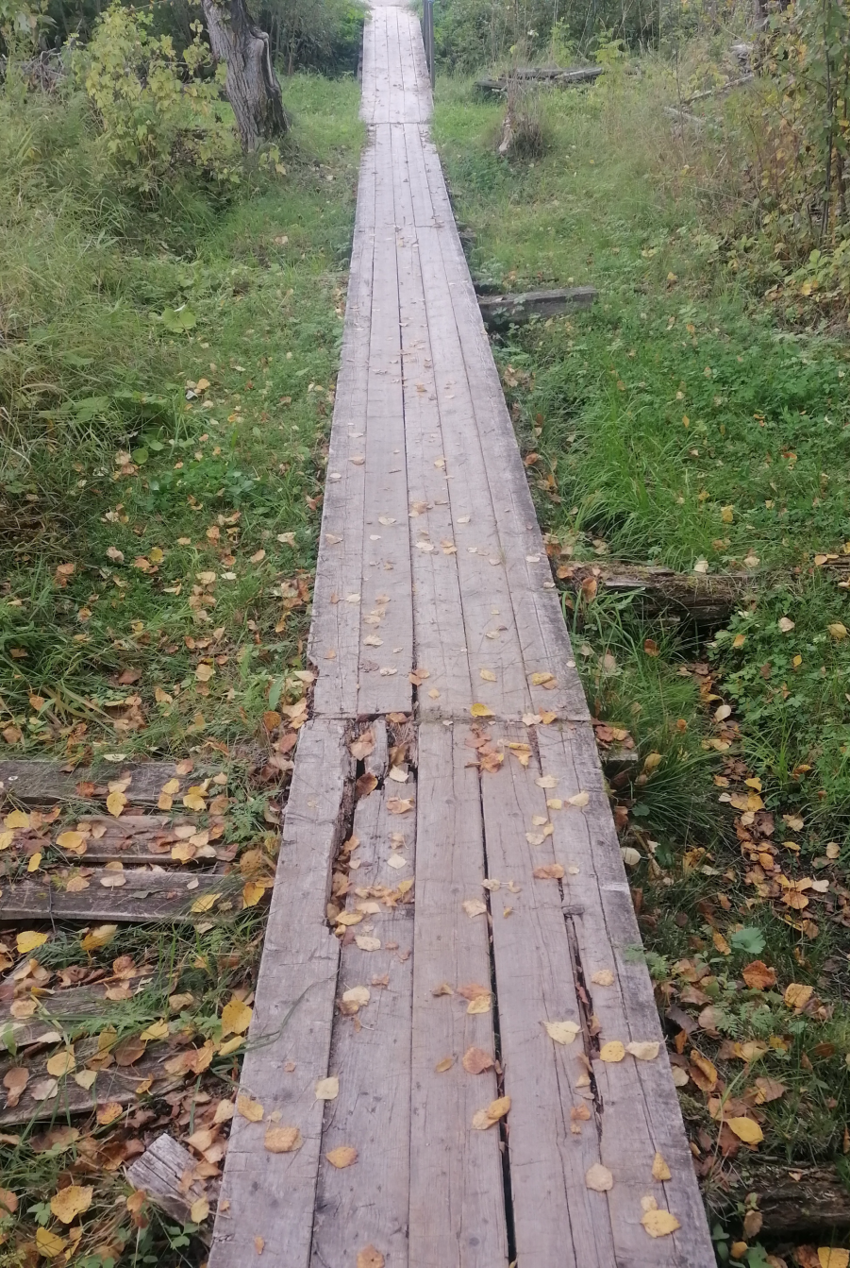
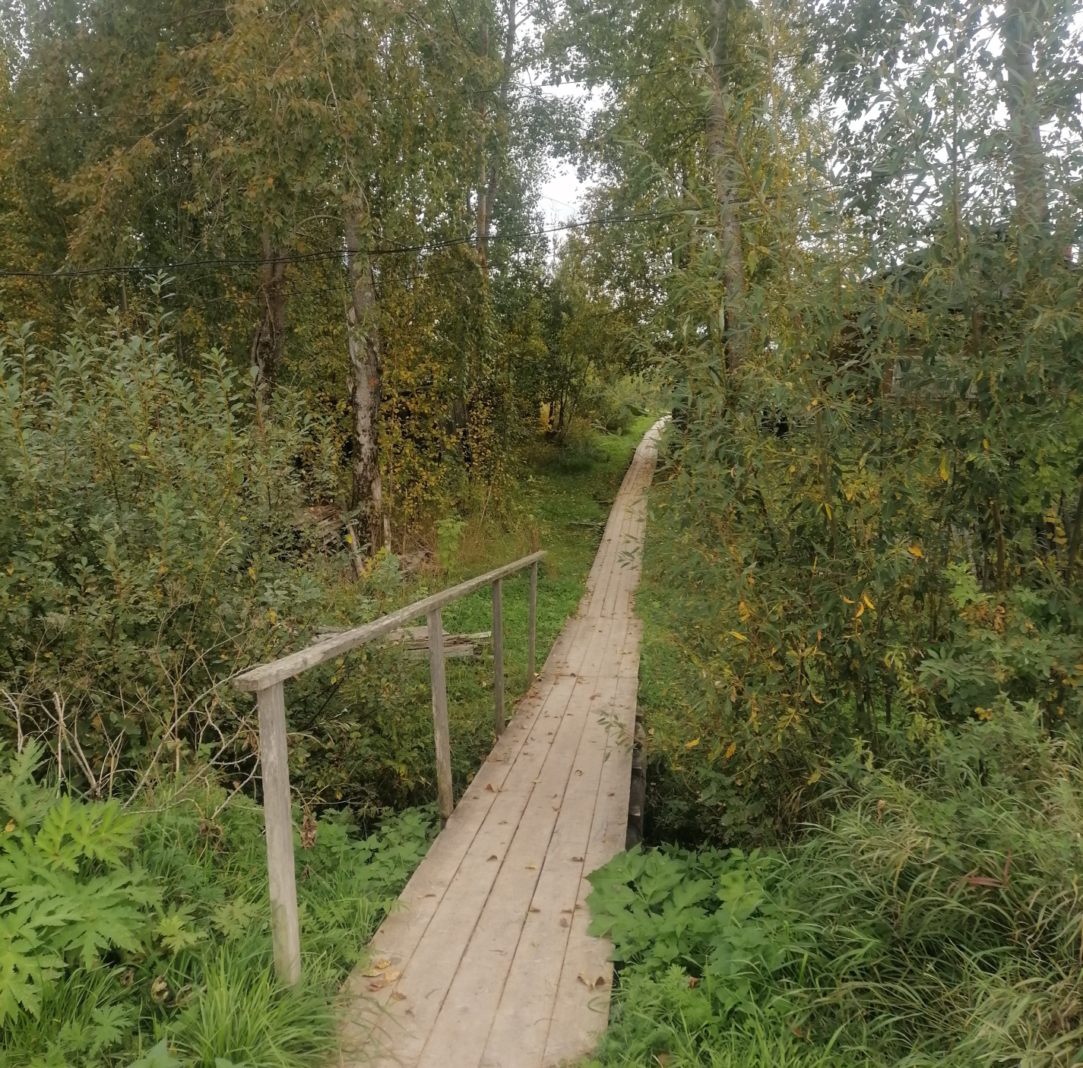
Фотографии старых мостовых

Slide 4
Этапы строительства мостовых здоровья
Разрубка деревьев и кустарников с последующей вывозкой;
Подсыпка и планирование участка под постройку;
Разметка участка под строительство и подвоз строительных материалов;
Строительство мостовых и площадок отдыха;
Установка опор для уличных светильников с протяжкой провода (СИП ) И подключение уличных фонарей.

Slide 5
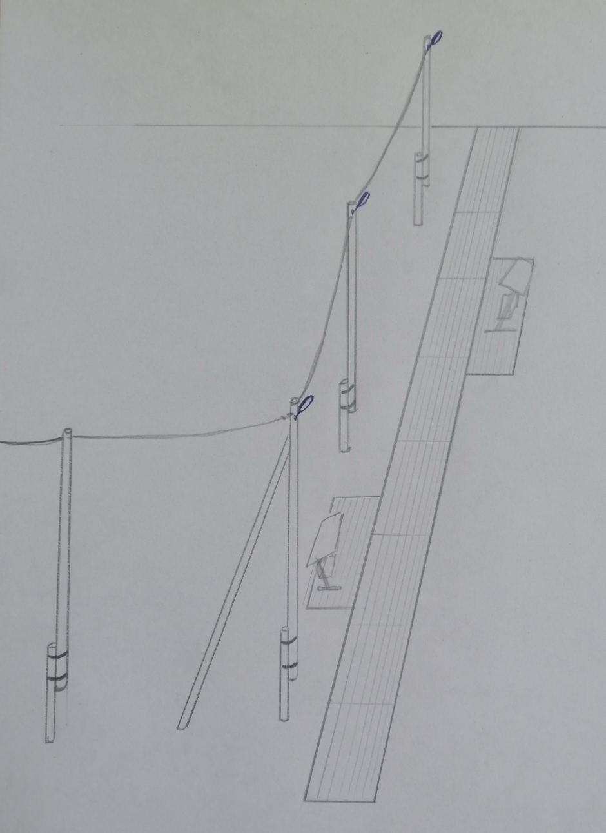
Эскиз мостовых «здоровья»

Slide 6
Расчет стоимости проекта «мостовые здоровья»
№ п/п | Наименование | Стоимость
1 | Строительные материалы, песок для подсыпки | 361 450
2 | Работы по строительству | 360 000
3 | Трудовой вклад населения (10 процентов) | 72 145
4 | Средства местного бюджета (5 процентов) | 36 072 руб. 50 копеек
5 | Общая стоимость проекта | 721 450
6 | Стоимость проекта за вычетом вклада населения и средств местного бюджета | 613 232 руб. 50 копеек

Slide 7
Критерии проекта
1.Общественная полезность проекта: подход к больнице с площадками для отдыха, освещенная территория и благоустроенная территория;
2.Срок эксплуатации проекта: более 5 лет;
3.Проект индивидуальный и оригинальный так как включает в себя не только мостовые а еще площадки для отдыха с теневыми навесами;
4.Доля прямых благополучателей-жители и гости Федьковского территориального отдела (1890 человек, 100%)
5. Уровень поддержки населения – более 15% населения;
6.Уровень поддержки -375 человек;
7.Уровень трудового участия людей-10%
8.Опыт инициативных проектов: нет
9. Дополнительные способы выявления мнения граждан: нет

